Slide 1

Dia 1
O Espírito foi
DERRAMADO
DAYS OF
PRAYER
January 7-17, 2026
Notes:
Dê as boas-vindas a todos calorosamente e apresente o tema do dia.
Explique que o foco desta semana é compreender como o Espírito Santo foi derramado após a ascensão de Jesus.
Apresente os personagens da história: Luca e Orel, e convide a congregação a imaginar-se na história.

Slide 2
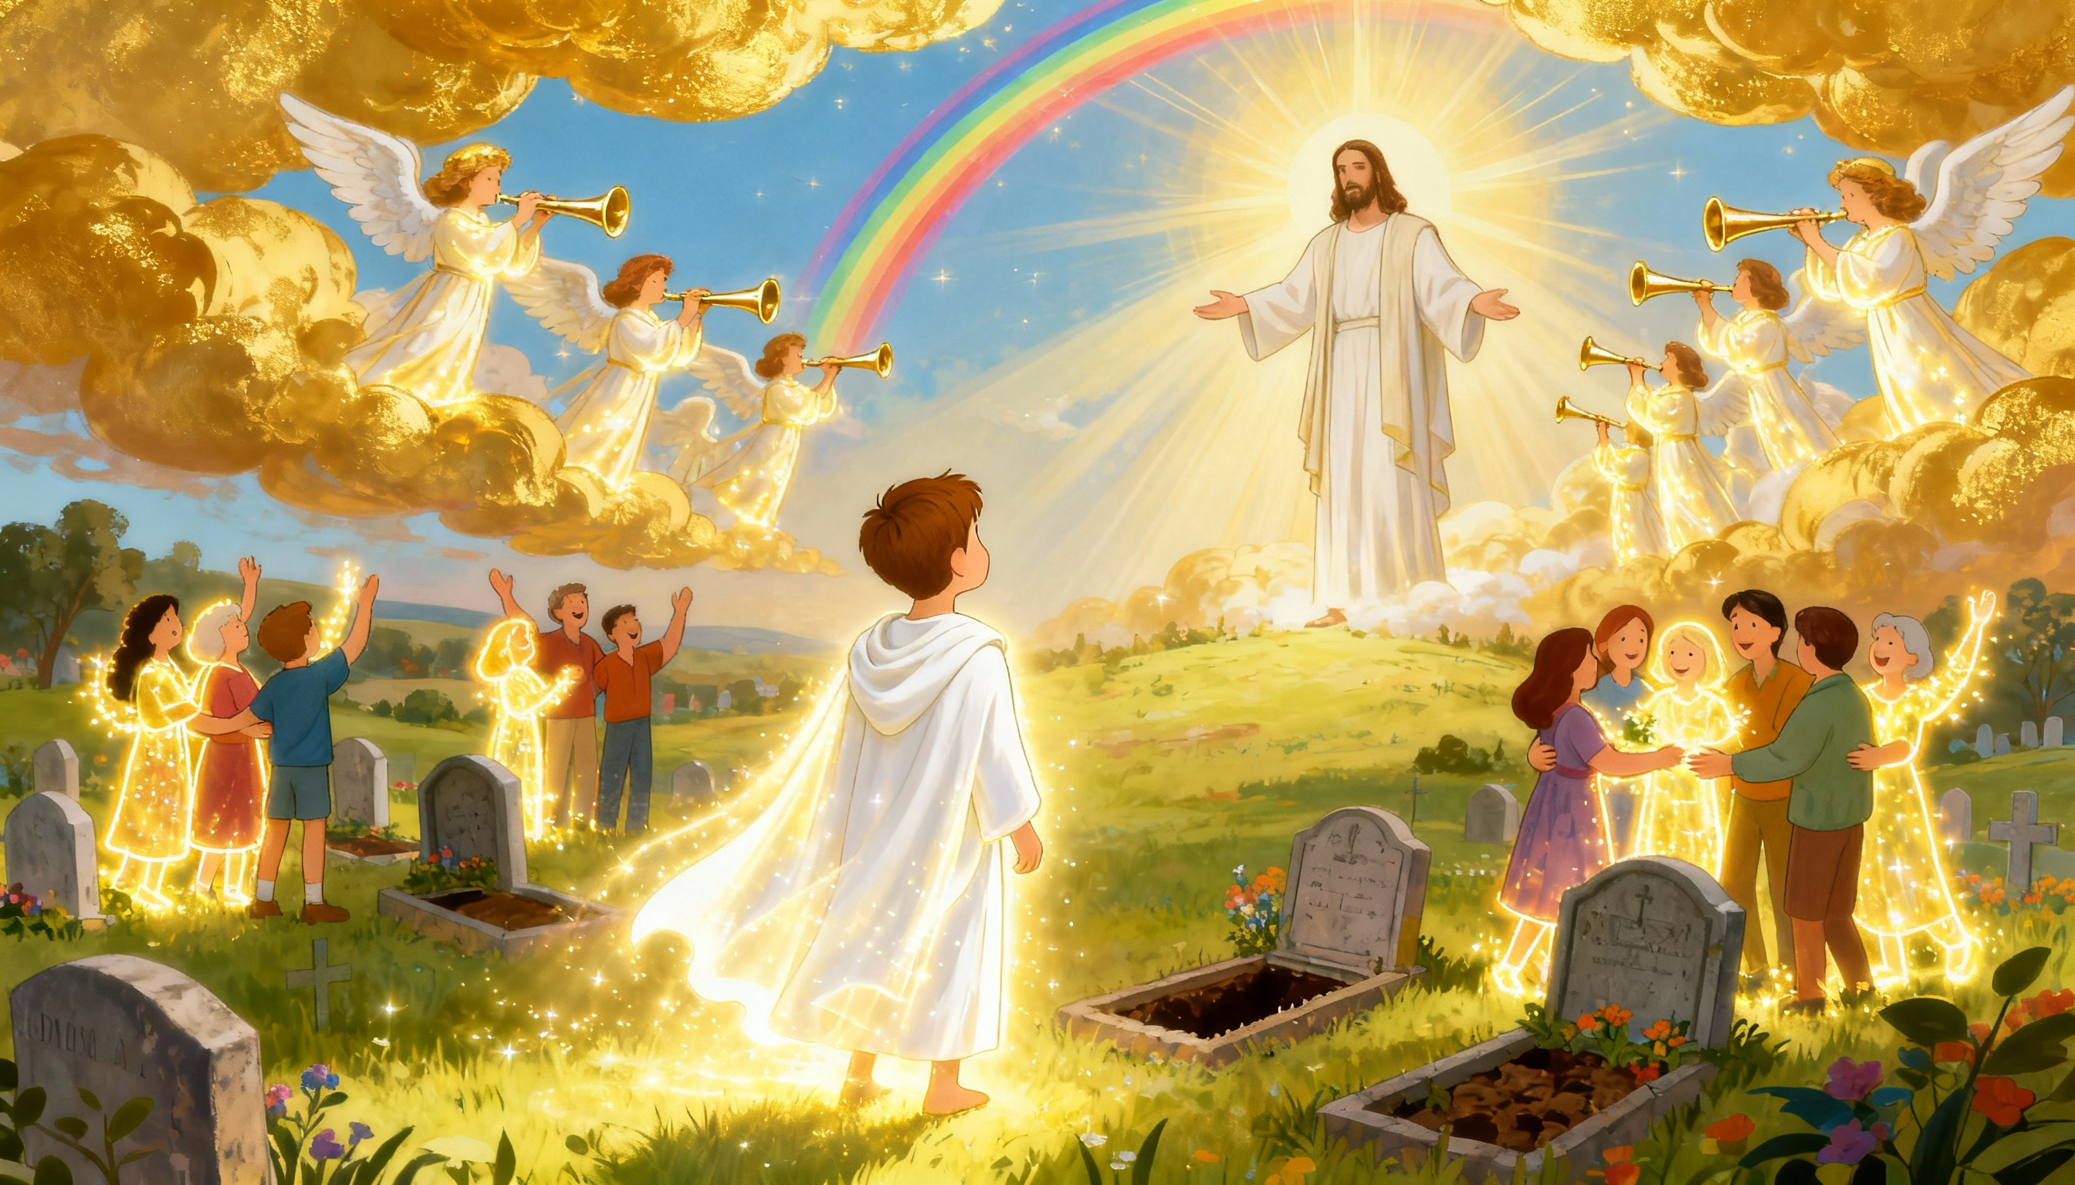
Notes:
Descreva a visão inicial: trombetas sonantes, a terra a estremecer e os redimidos a erguerem-se dos seus túmulos.
Enfatize a alegria e o espanto avassaladores, este é o momento do regresso de Jesus.
Incentive a congregação a imaginar que está lá, repletos de luz e paz.
Transição: «Entre aqueles que brilhavam de alegria estava um rapaz chamado Luca...»

Slide 3
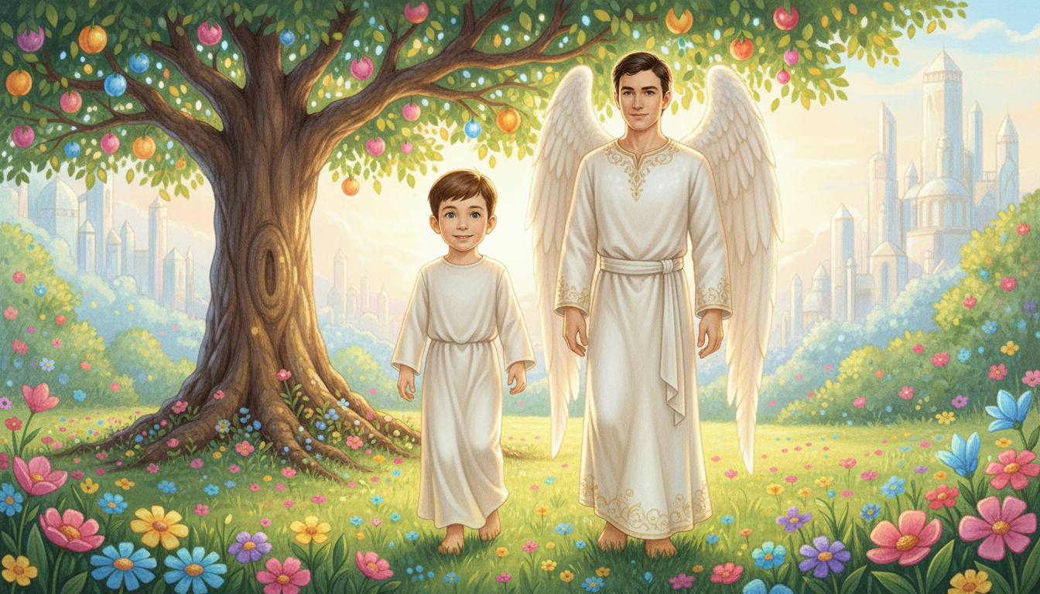
Notes:
Apresente Orel como o anjo que cuidou de Luca durante oito anos.
Explique o significado do nome Orel: «Luz de Deus».
Destaque o reencontro alegre deles e a missão de Orel em ensinar ao Luca sobre o Espírito Santo.
Sugestão para reflexão: «Como enviou Deus luz e orientação à sua vida?»

Slide 4
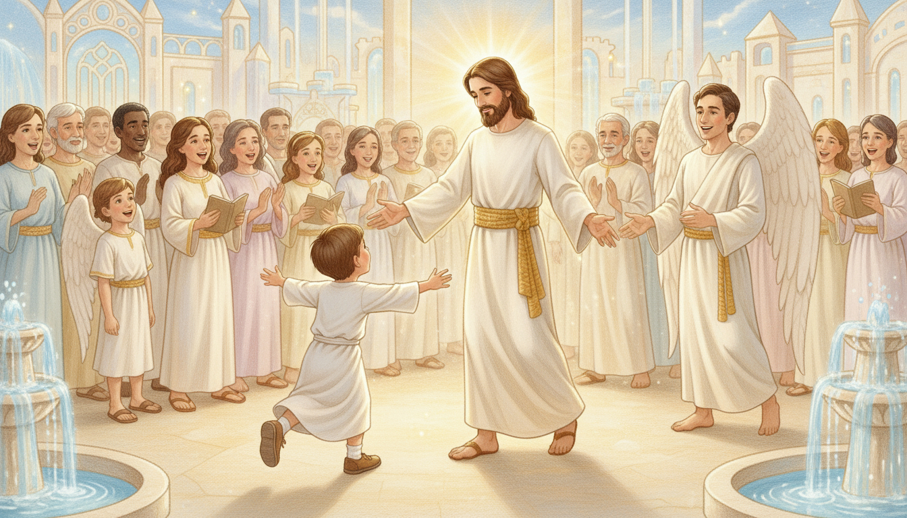
Notes:
Descreva o momento emocionante em que o Luca encontra Jesus.
Enfatize as palavras de amor e gratidão de Jesus: «Fiz tudo por ti».
Mensagem principal: Jesus reconhece que o Luca acreditou porque o Espírito Santo atuou no seu coração.
Transição para: «Vamos descobrir o que Jesus prometeu sobre o Espírito Santo».

Slide 5
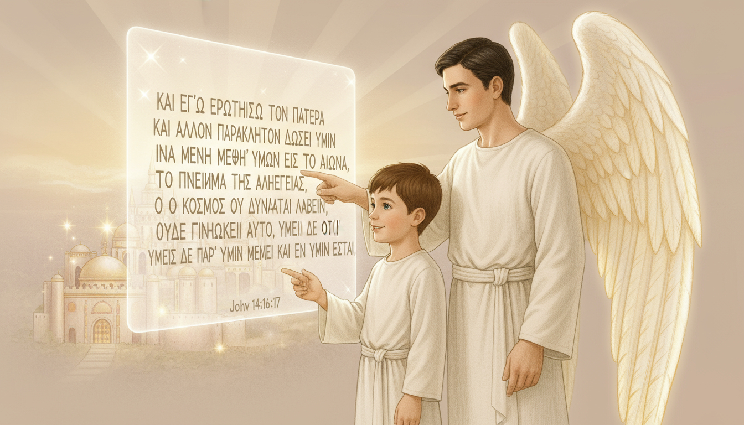
Notes:
Leia ou mostre João 14:16–17 (BPT09):
«E Eu pedirei ao Pai para vos enviar um outro Consolador que esteja sempre convosco.
O Espírito de verdade que o mundo não pode receber, porque não o vê nem o conhece. Ele está convosco e habitará em vós, por isso o conhecem.» — João 14:16–17 (BPT09)
Explique que Jesus não podia permanecer fisicamente na Terra, então Ele enviou o Espírito para viver em nós.
Destaque a explicação de Orel ao Luca sobre como o Espírito continua a missão de Jesus.
Sugira uma reflexão: “Como podemos permitir que o Espírito viva e nos guie diariamente?”

Slide 6
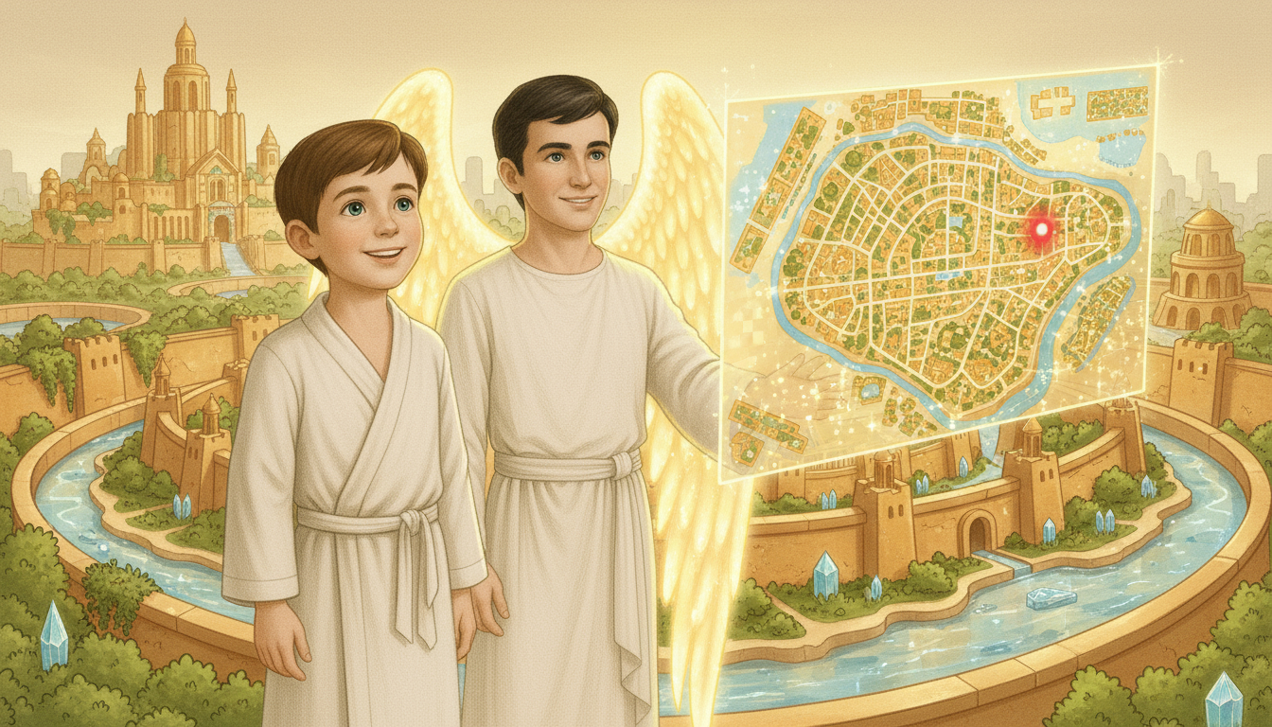
Notes:
O Orel diz ao Luca que, quando Jesus ascendeu, o Espírito foi totalmente libertado na Terra.
Enfatize: O Espírito Santo trabalha silenciosamente, mas com poder, para atrair as pessoas a Jesus.
Personalize: «Cada um de nós é prova do Seu poder. Ele transforma, conforta e guia-nos».
Incentive os participantes a partilharem um exemplo de quando sentiram a presença ou orientação de Deus.

Slide 7

Notes:
Convide os participantes a lerem Apocalipse 21:2 sobre a Nova Jerusalém.
Conduza a atividade «Vamos pôr as Mãos à Obra»: desenhem ou pintem a Nova Jerusalém e escrevam «Eu quero viver aqui».
Conclua com sugestões de oração:
• Para conhecer melhor o Espírito Santo e permitir que Ele seja derramado nas nossas vidas.
• Pela breve volta de Jesus e para que possamos viver com Ele para sempre.
Termine com um momento de reflexão silenciosa.

